Slide 1
Россия – наша Родина
2 урок.
Богатства России.
Автор: Корчагина Ольга Даниловна,
учитель начальных классов
МБОУ УСОШ № 2
г. Удомля, Тверской области

Slide 2
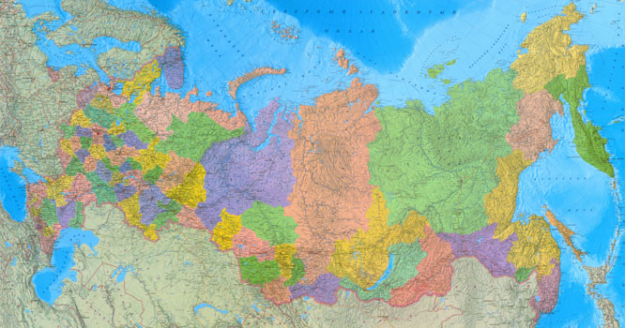
Российская Федерация
Столица — Москва
Москва

Slide 3
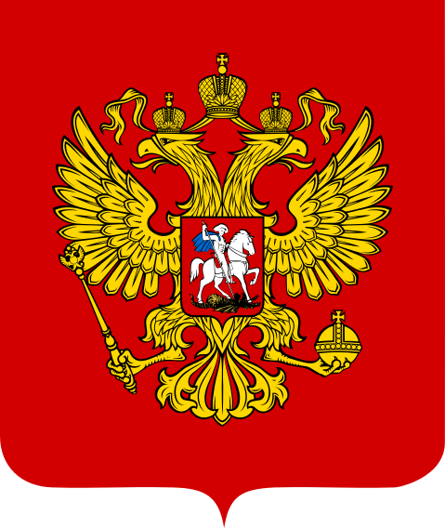
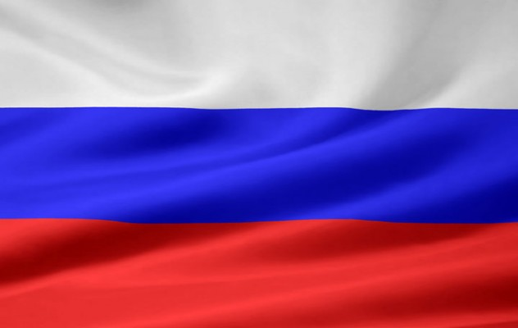
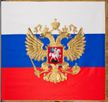
ГЕРБ
ФЛАГ
30 ноября 1993 года
11 декабря 1993
Штандарт Президента Российской Федерации (специальный флаг)

Slide 4
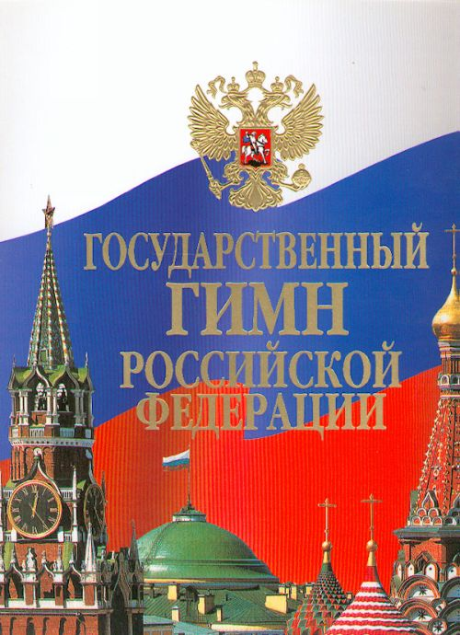

Slide 5
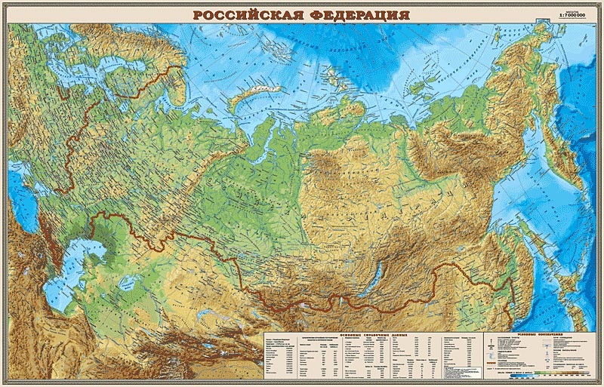
Совместное открытие знаний
Чтобы указать, что где находится в нашей стране, её делят на части.
Европейская часть
России
Урал
Сибирь
Дальний Восток
Кавказ

Slide 6
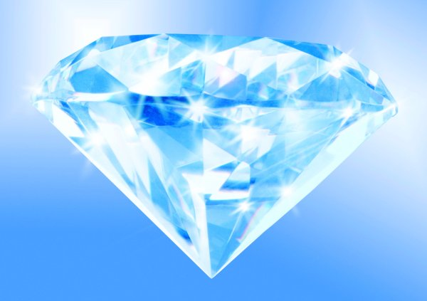
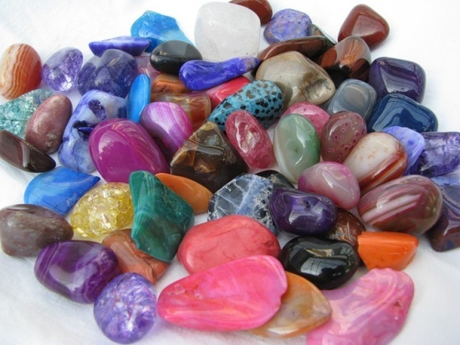
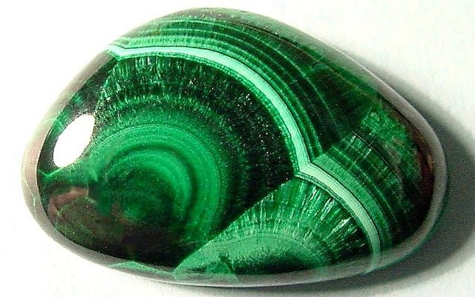
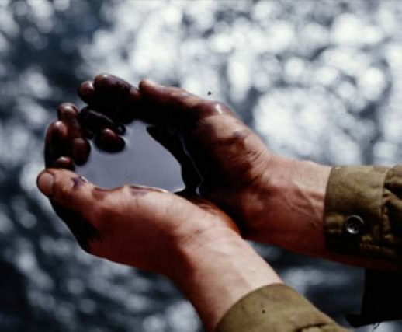
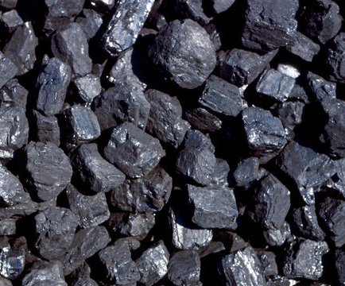
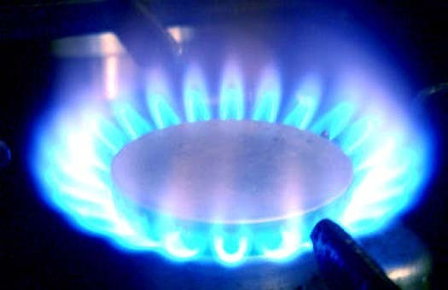
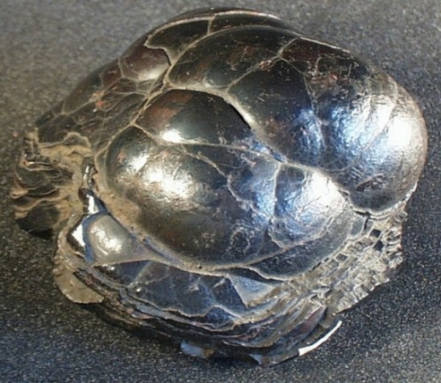
Природные богатства России
алмазы
самоцветы
малахит
железная руда
газ
нефть
уголь

Slide 7
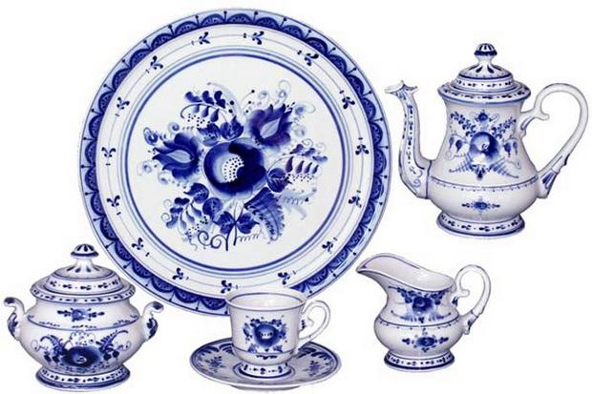
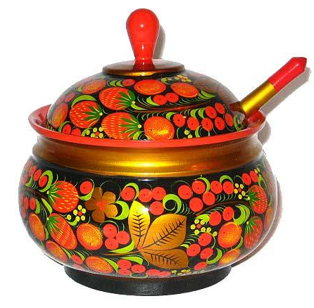
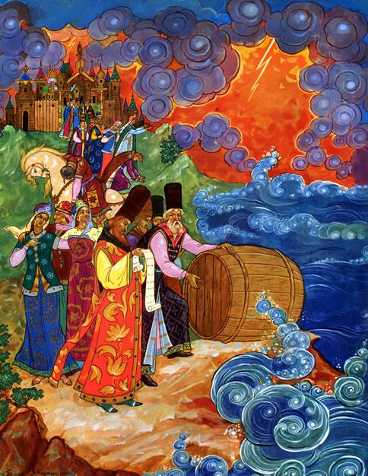
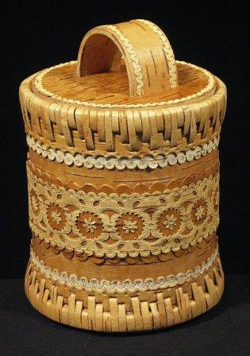
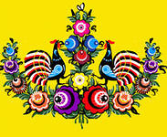
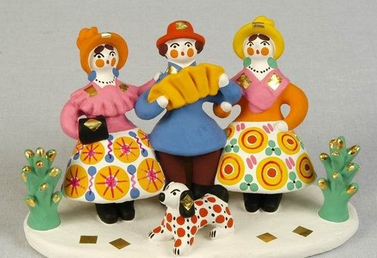
Что рассказывают о нашей стране эти изделия?
Палех
Гжель
Хохлома
Городецкая роспись
Берестяной туес
Дымковская игрушка

Slide 8
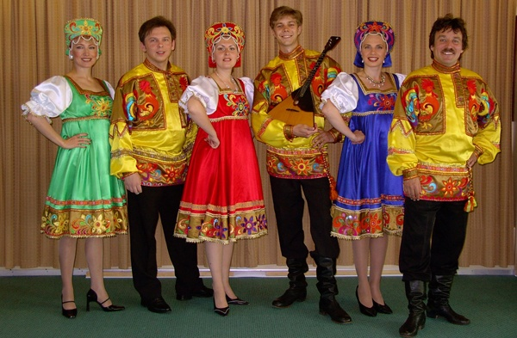
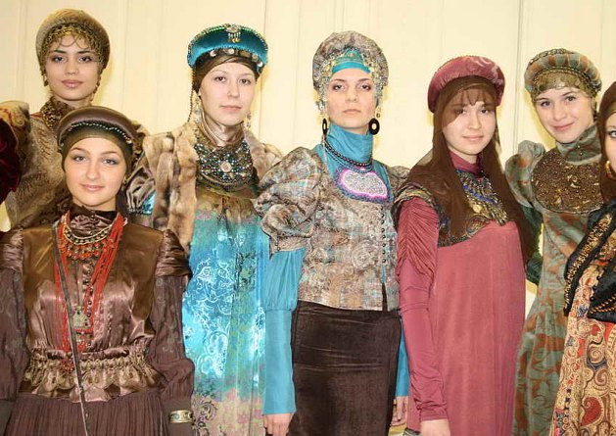
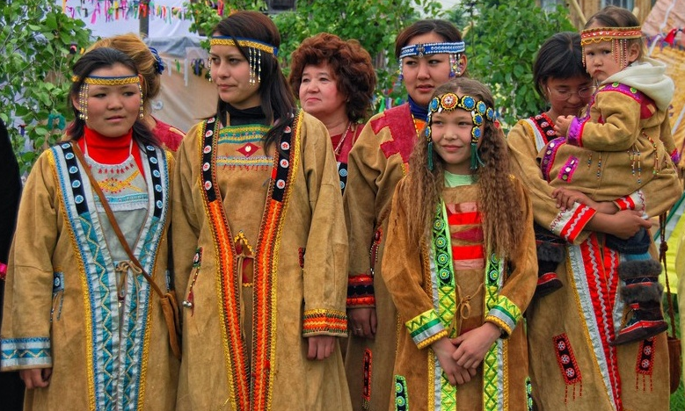
Люди – главное богатство нашей страны.
Какие народы России вам известны?
В России живут:
татары
русские
якуты
и многие другие народы.

Slide 9
Великие люди России

Slide 10
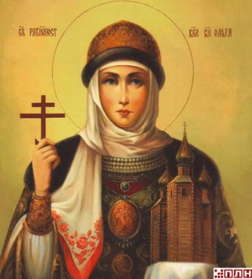
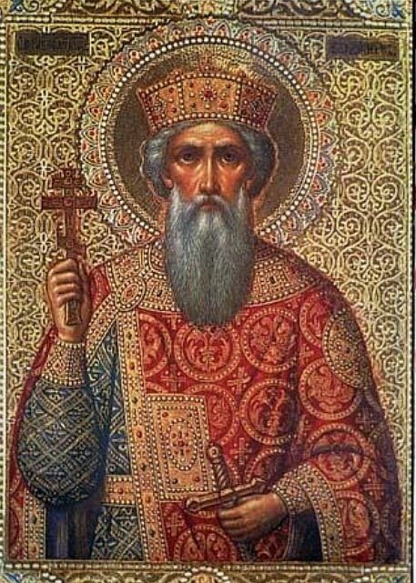
Княги́ня О́льга, в крещении Еле́на (ок. 890 — 11 июля 969) — княгиня, правившая Киевской Русью после гибели мужа, Великого князя Киевского Игоря Рюриковича с 945 до 962 года. Ещё до крещения Руси первая из русских правителей приняла христианство
Влади́мир I Святосла́вич ( ок. 960 — 15 июля1015) — князь новгородский в 970—988 годах, киевский великий князь, при котором произошло крещение Руси.

Slide 11
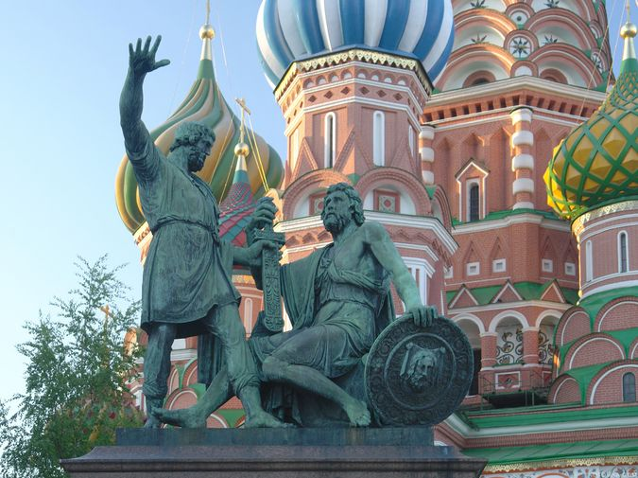
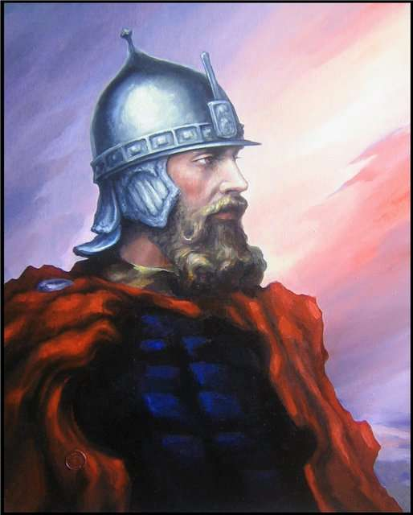
Кузьма́ (Козьма́) Ми́нин и Князь Дми́трий Миха́йлович Пожа́рский— русскийе национальные герои, организаторы и руководители Земского ополчения 1611—1612 в период борьбы русского народапротив польской и шведской интервенций.
В правление Дмитрия Донского Московское княжество стало одним из главных центров объединения русских земель. После ряда одержанных в правление Дмитрия значительных военных побед над Золотой Ордой, был построен белокаменный Московский Кремль.

Slide 12
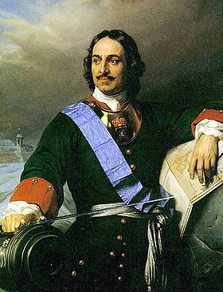
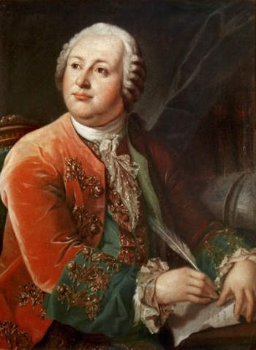
Петр I Великий
(30 мая (9 июня) 1672, Москва — 28 января (8 февраля) 1725, Санкт-Петербург)
Российский царь с 1682 (правил с 1689), первый российский император (с 1721)
Михаи́л Васи́льевич Ломоно́сов
( 1711, село Денисовка - 1765) — первый русский учёный-естествоиспытатель мирового значения, энциклопедист, химик и физик, астроном, приборостроитель, географ, металлург, геолог, поэт, утвердил основания современного русского литературного языка, художник, историк.

Slide 13
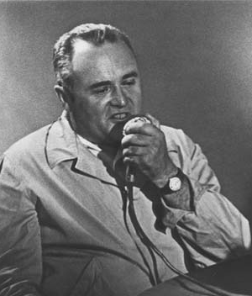
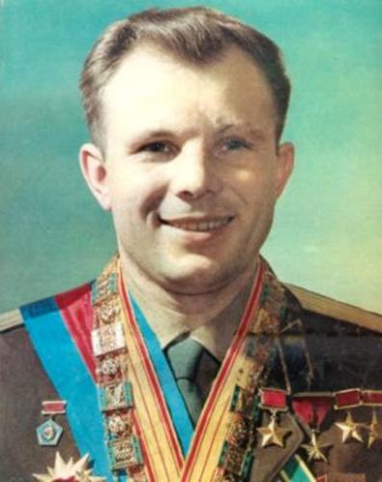
Серге́й Па́влович Королёв (30 декабря 1906 (12 января 1907), Житомир — 14 января 1966, Москва) — советский учёный, конструктор и организатор производства ракетно-космической техники и ракетного оружия СССР.
Ю́рий Алексе́евич Гага́рин
(9 марта 1934, Клушино, Гжатский (ныне Гагаринский) район, Западная область — 27 марта 1968, около города Киржач, Владимирская область) — первый советский лётчик-космонавт, Герой Советского Союза

Slide 14
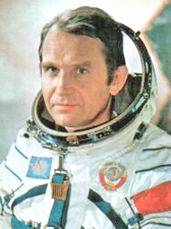
Известные люди Тверской области
Оле́г Григо́рьевич Мака́ров
(1933, Удомля, СССР — 28 мая 2003) —советский и российский космонавт, дважды Герой Советского Союза. Кандидат технических наук.

Slide 15
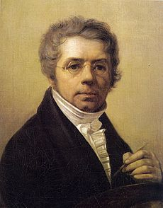
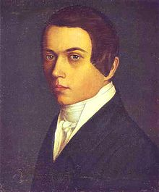
Алексе́й Гаври́лович Венециа́нов (1780—1847) — русский живописец, мастер жанровых сцен из крестьянской жизни, педагог, член Петербургской академии художеств, основатель так называемой венециановской школы.
Григо́рий Васи́льевич Соро́ка (настоящая фамилия Васи́льев («Васильев сын»); (1823-1864), деревня Покровская, ныне Тверской области — русский крепостной живописец. Учился живописи у А. Г. Венецианова

Slide 16
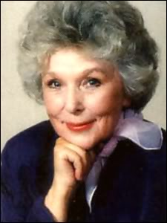
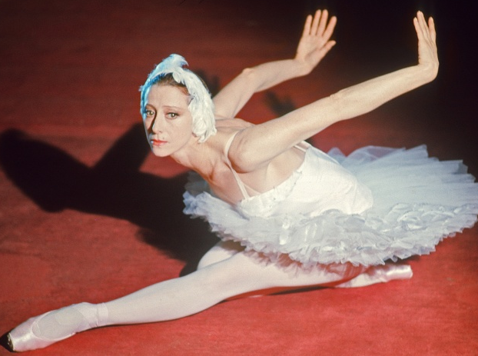
Ве́ра Кузьми́нична Васи́льева
( 1925, Москва, СССР) — советская и российская актриса театра и кино. Народная артистка СССР, награждена многими орденами и медалями, среди них Орден «За заслуги перед Отечеством»
Плисецкая Майя Михайловна
(р. 20 ноября 1925, Москва), российская балерина, балетмейстер. Народная артистка СССР (1959). Премия Анны Павловой (1962, Париж), Ленинская премия (1964).

